Slide 1
“Лицарі нашої школи” 21.02.2013рік Приймали участь дві команди: “Чемпіони”;”Бійці фортеці”

Slide 2
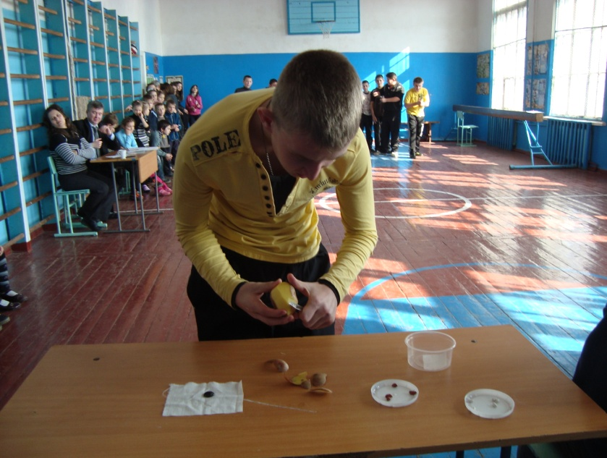
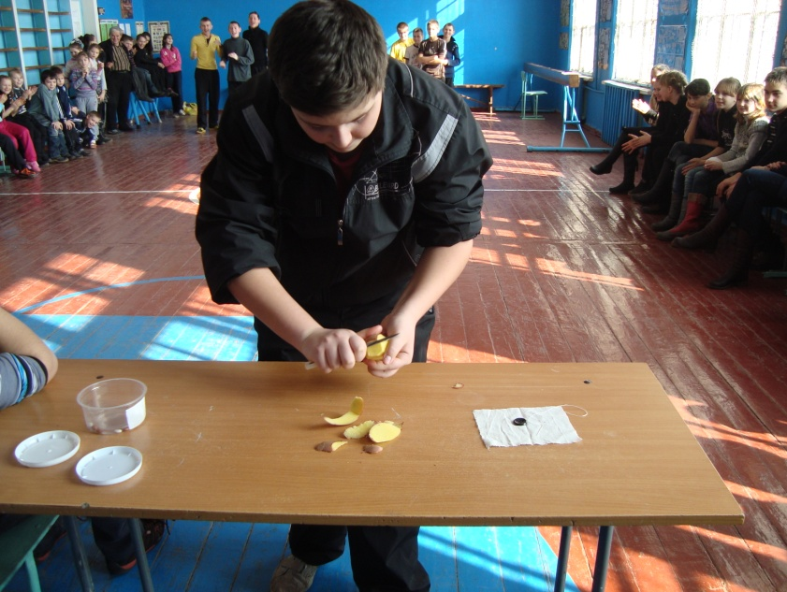
Конкурс “Майстри на всі руки”

Slide 3
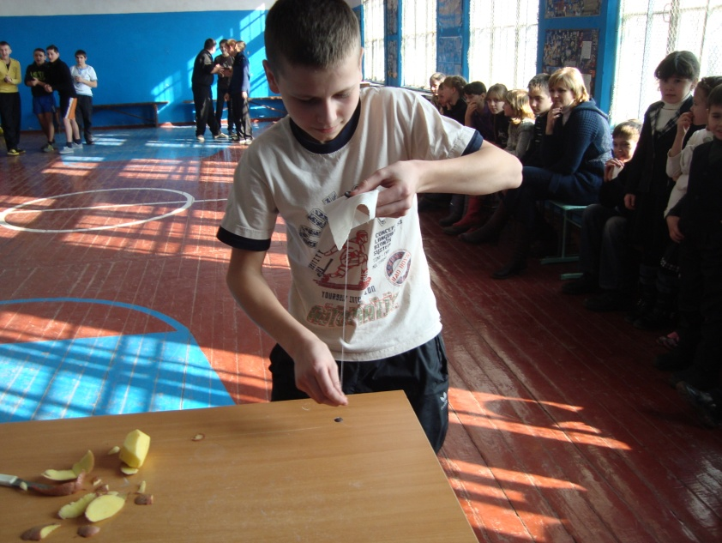
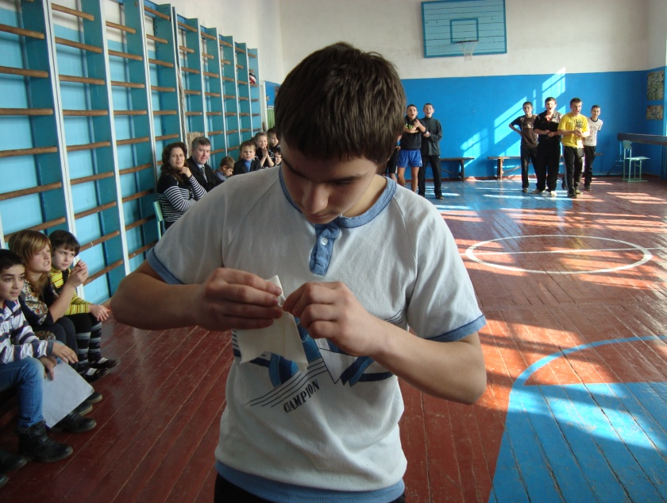

Slide 4
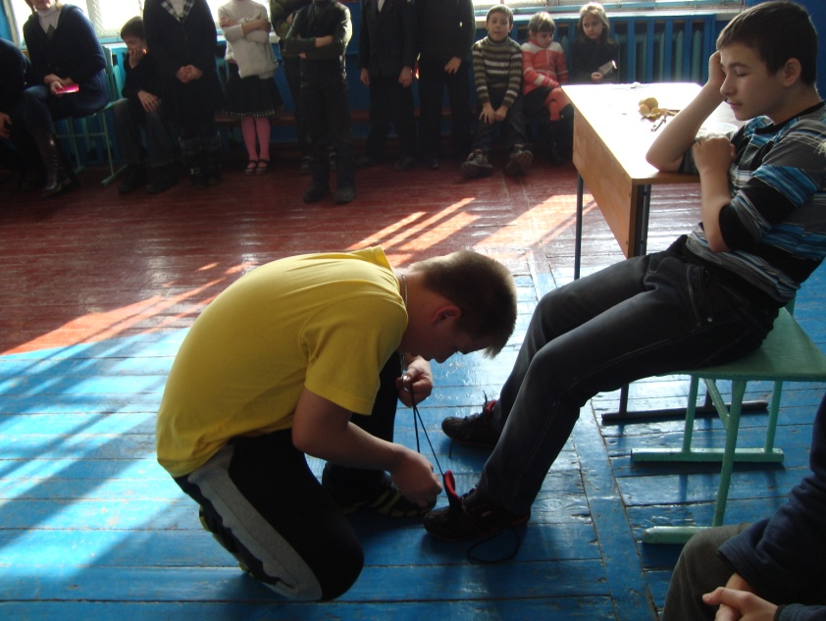
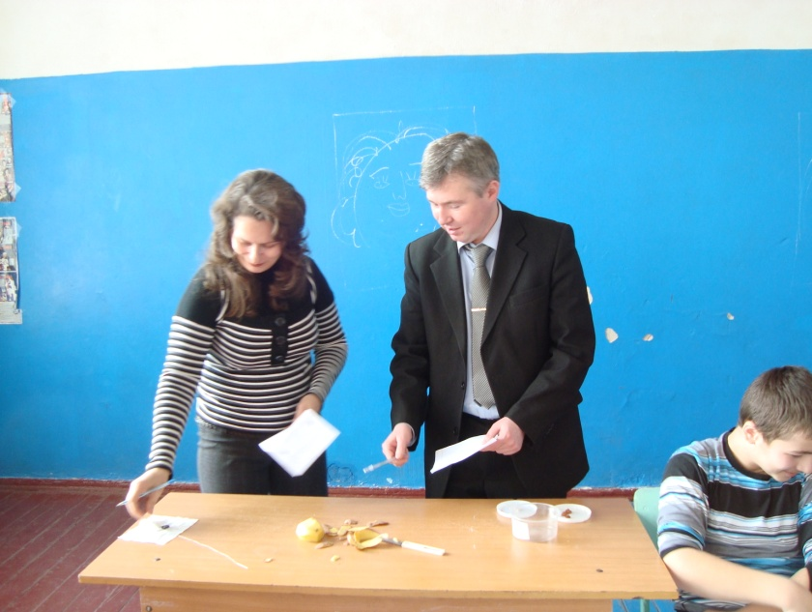

Slide 5
Конкурс “Дівоча краса”

Slide 6
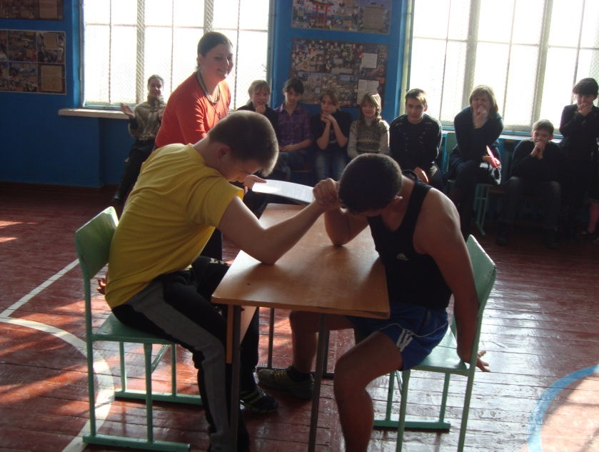
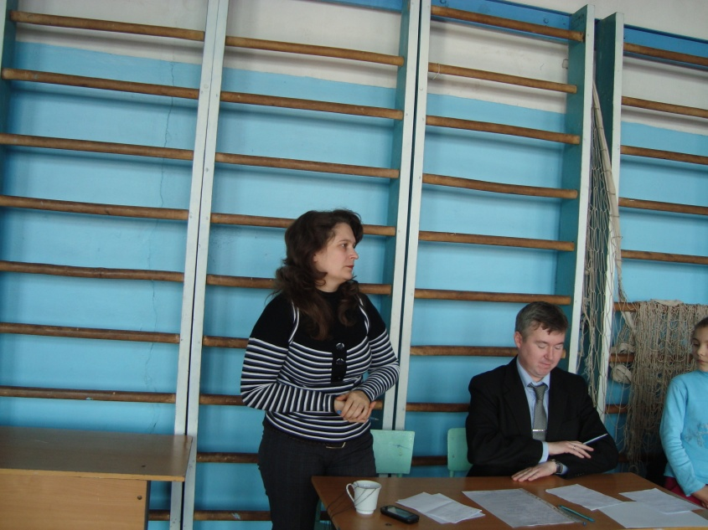
Виставлення оцінок
Конкурс з Армреслінгу

Slide 7
Конкурс “Богатирів”

Slide 8
Естафета “Біг у мішках”

Slide 9
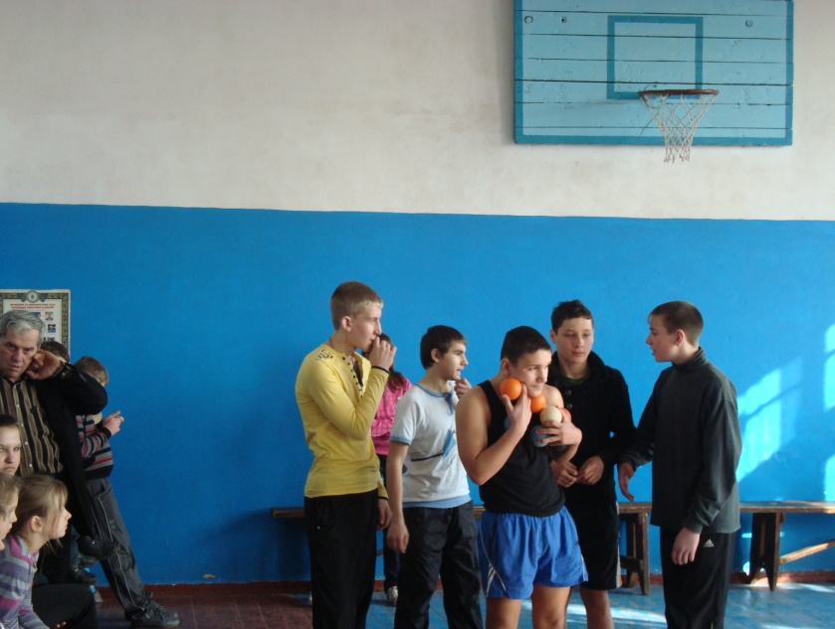
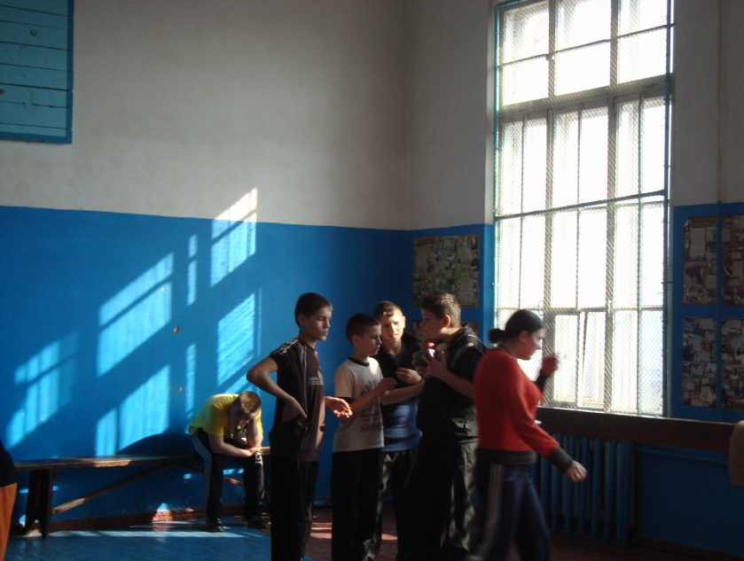
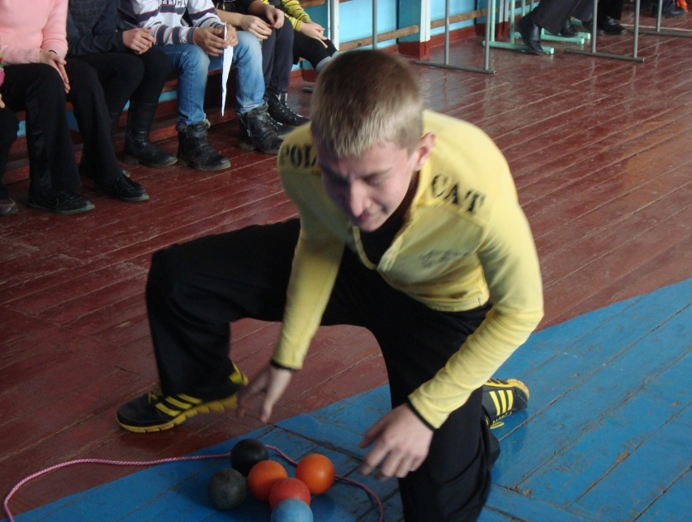
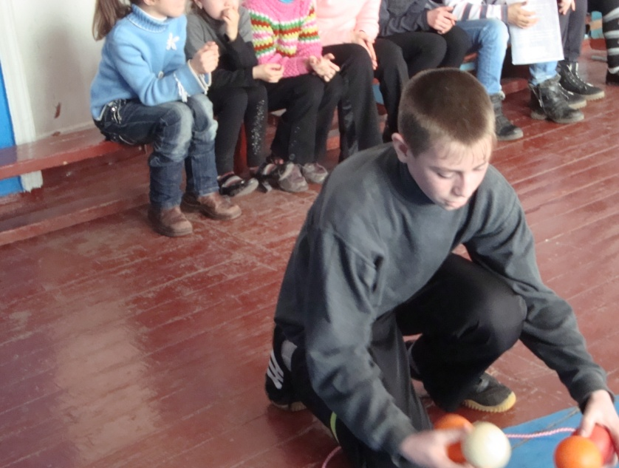
Естафета “Посадка картоплі”

Slide 10
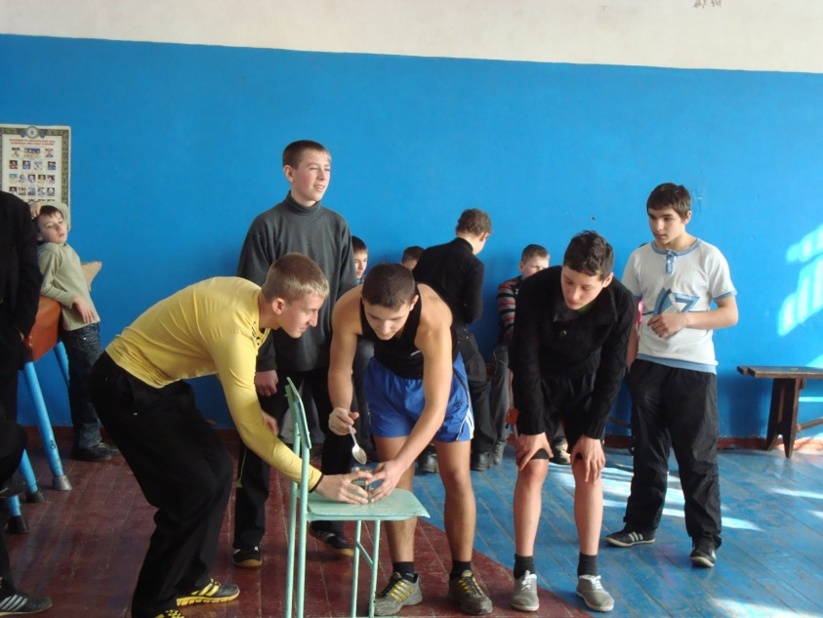
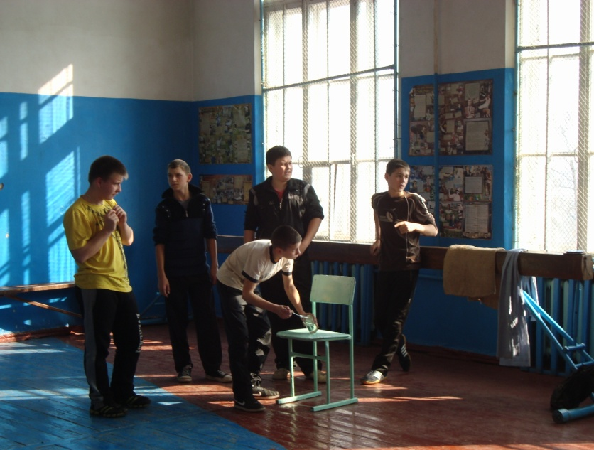
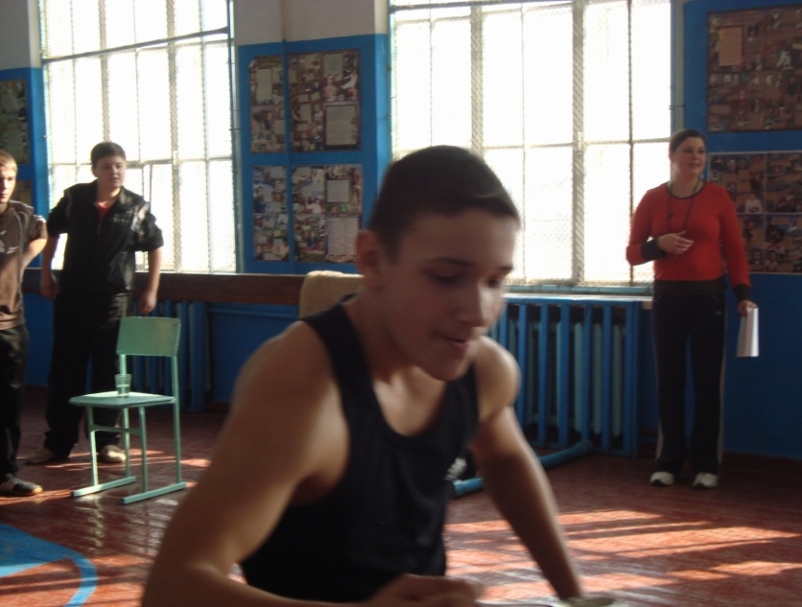
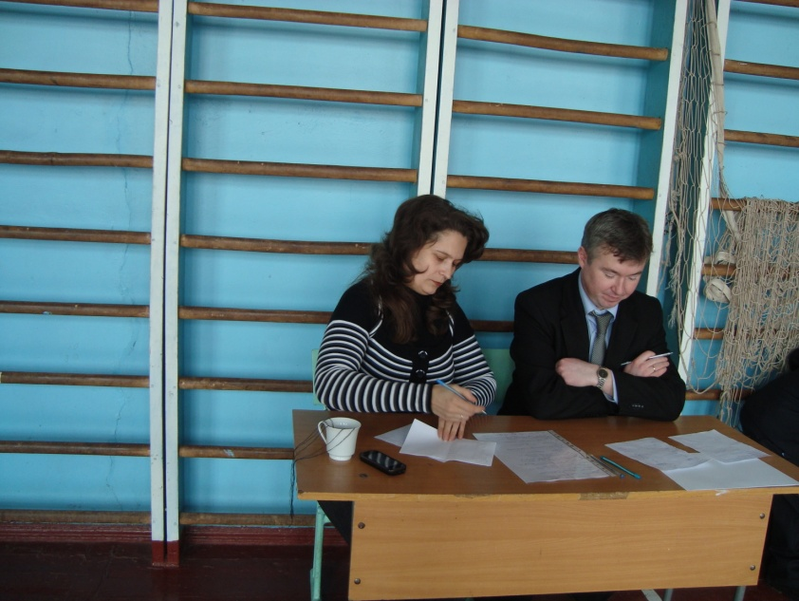
Виставлення оцінок
Естафета “Найспритніший”

Slide 11
Конкурс «Хто кого швидше нагодує варениками»

Slide 12
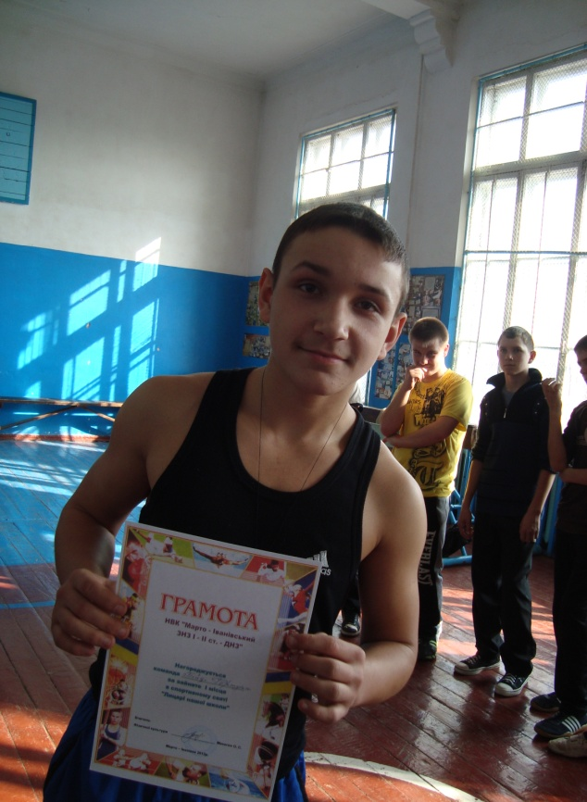
В загальному підсумку змагань: І місце – «Бійці фортеці» ІІ місце – «Чемпіони» Нагородження переможців

